Slide 1

T
CV 프로젝트 2팀
2024.09.11
발표자 : 김동건

Slide 2
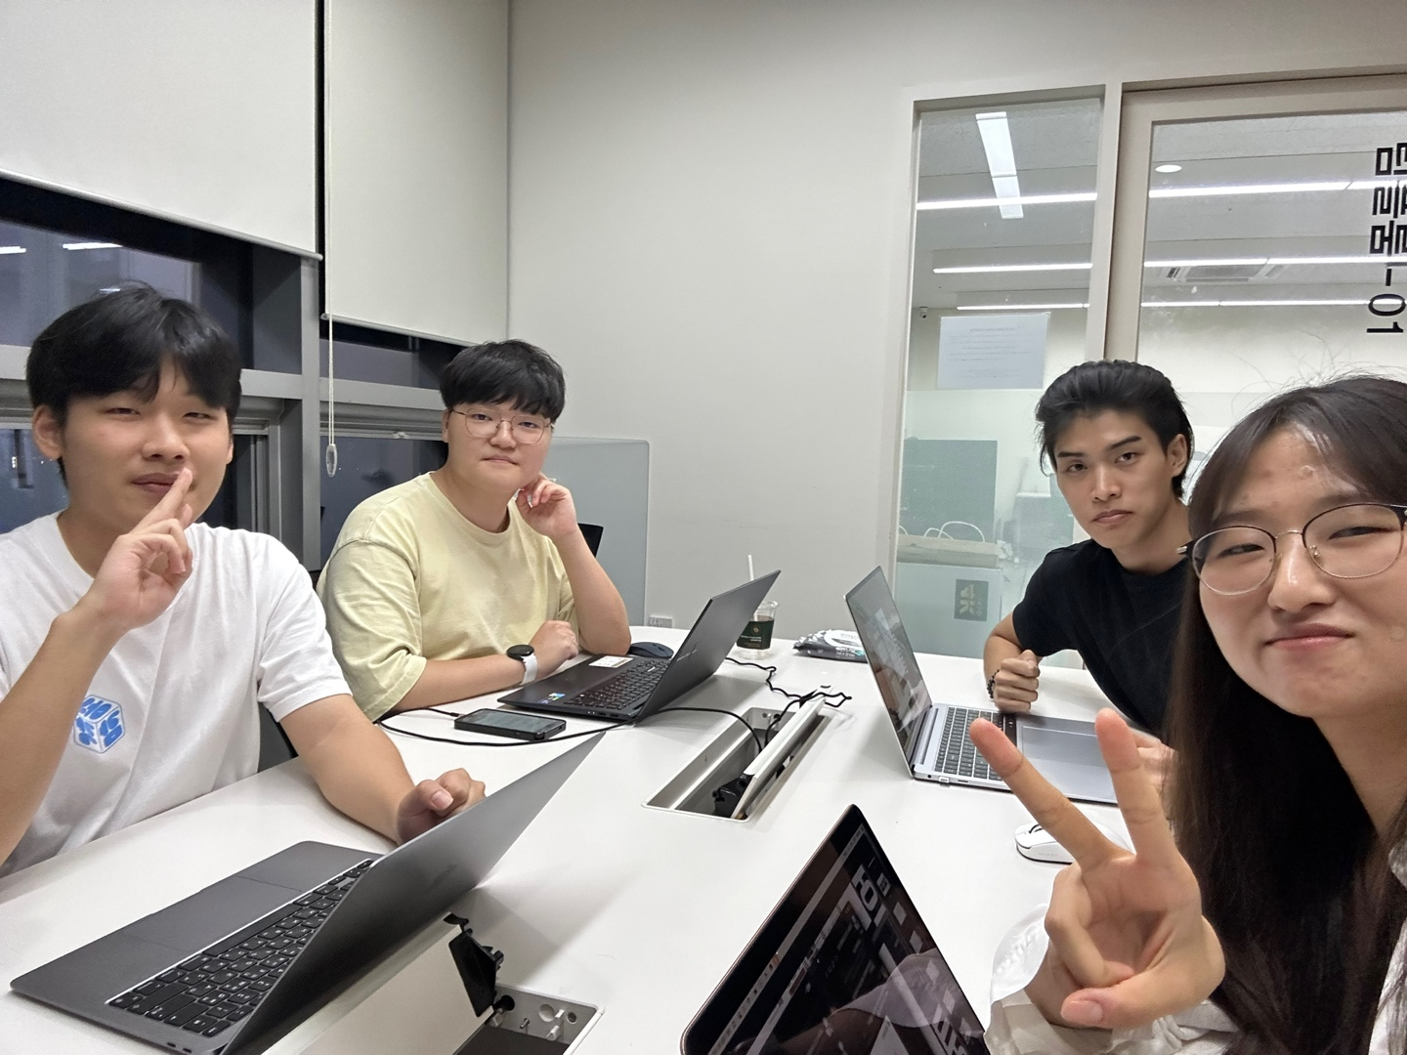
스터디원 소개 및 만남 인증
스터디원 1 : 김동건 AI학과
스터디원 2 : 김현수 소프트웨어학부
스터디원 3 : 이지훈 AI학과
스터디원 4 : 조다영 응용통계학과

Slide 3
목차
프로젝트 계획 및 주제
스터디 플랜

Slide 4
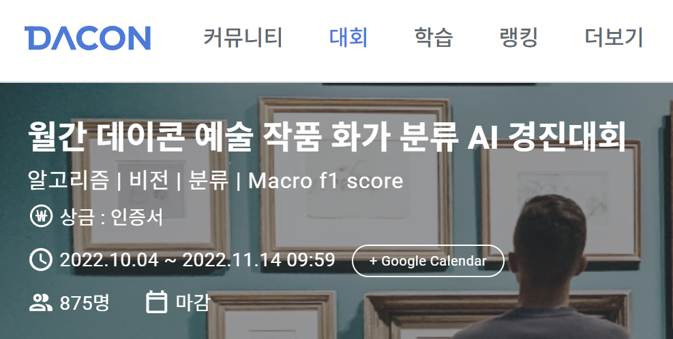
프로젝트 계획 및 주제
현재 주제에 맞는 진행중인 대회가 없어 중간고사 이전까지 종료된 대회를 통해 연습 및 학습 진행 예정

Slide 5
프로젝트 계획 및 주제
주제: 예술 작품을 화가 별로 분류하는 AI 모델 개발
데이터 셋
- Train Data: 대표적인 화가 50명에 대한 예술 작품 이미지 제공
- Test Data: 대표적인 화가 50명에 대한 예술 작품 이미지의 ¼ 제공
- 화가 50명에 대한 추가 특징 정보 제공
심사 기준: Macro F1 score

Slide 6
스터디 플랜
매주 화요일 세션 직후 대면으로 진행
다음 모임: 18일 오후 11시 비대면 진행
대회 목표에 맞게 데이터 셋 처리 방법과 모델 구상해오기

